Slide 1



Государственное бюджетное профессиональное образовательное учреждение «Пермский политехнический колледж имени Н.Г. Славянова»
Студенческое научное общество
Оформление студенческой
научно-исследовательской работы
Мухина
Екатерина Александровна
2020 год

Slide 2
Структура работы:
Титульный лист
Оглавление
Введение
Глава 1
Глава 2
Глава 3
Заключение
Список литературы
Приложения

Slide 3
Титульный лист
Полное наименование образовательного учреждения
Тема научно-исследовательской работы
Автор
Научный руководитель
Город, год

Slide 4
Оглавление
Оглавление – это перечень наименований рубрик (введение, название всех разделов (глав), подразделов, пунктов, подпунктов и заключение) с указанием номеров страниц, с которых они начинаются.

Slide 5
Введение
1.Актуальность. Отвечаем на вопрос, почему выбранная тема так важна для изучения, для этого ссылаемся на других авторов и высказываем свою точку зрения.
2.Объект. Общая сфера исследования.
3.Предмет. То, что исследуется конкретно.
4.Гипотеза. Обоснованное научное предположение, которое проверяется в данной работе.
5. Цель. Представление о желаемом результате работы.
6.Задачи. Конкретные шаги по достижению цели.
7.Методы исследования
8.Источники информации
! По объему введение обычно – 1 или 2 страницы

Slide 6
Содержательная часть работы
Глава 1 содержит методологию решения задачи
Глава 2 содержит анализ существующей ситуации
Глава 3 содержит предложения по решению проблемы
! Работа д.б. структурирована, т.е. главы д.б. примерно одинакового размера

Slide 7
Оформление текста
шрифт Times New Roman;
размер шрифта 14, междустрочный интервал 1,5 (иногда допускаются исключения для этих параметров);
поля – с левой стороны 3 см, с правой – 1,5 см, вверху и внизу по 2 см.

Slide 8
Оформление текста главы
Цитируемый текст берется в кавычки, в квадратных скобках указывается [порядковый № источника, №страницы]
В первой главе цитаты могут составлять примерно 30% общего объема текста
Рисунки, графики, таблицы, перечисления не должны занимать более 30% страницы (крупные изображения лучше перенести в Приложения)

Slide 9
Заключение
Подведение итогов работы
Выводы
Перспективы дальнейшей работы по данной теме
Использование результатов работы на практике.

Slide 10
Список литературы
Должен содержать 30-40 источников
Существует иерархия перечисления источников:
  Кодексы (гражданский, налоговый и т.п.)
  Законы (федеральные, региональные)
  Постановления Правительства, письма Министерств
  Книги, статьи и т.п. в алфавитном порядке

Slide 11
Примеры оформления статей, учебных пособий, интернет-изданий
22. Лобанова О.З. Методические указания по технико-экономическому обоснованию дипломных проектов, связанных с разработкой автоматизированных систем управления и программных изделий / Новомосковск, 2013.
23. Максимов, А. Творите сайты, плоды приносящие/ Советник. – 2014. – №7. – С. 16–19.
24. Гласман, А. Маркетинговые принципы построения виртуальных страниц Интернет [Электронный ресурс]/ www.marketing.spb.ru;
25. Мержанова, М.И. Уроки Web-мастерства. Урок 6. Создаем свой первый сайт / Мир ПК – 2012. – № 6. – С.76-83.
26. Борисов, Б.Л. Технологии рекламы и PR: Учебное пособие/М.: ФАИР-ПРЕСС, 2011. –146с.

Slide 12
Оформление приложений
Количество приложений не ограничивается
Приложения могут содержать: таблицы, графики, схемы, рисунки, расчеты, статистическую информацию и т.п.
Приложения д.б. пронумерованы
Каждое приложение должно иметь название

Slide 13
Советы студентам
Работу следует писать понятным языком
Не следует слишком увлекаться профессиональными терминами
Не надо использовать длинные «тургеневские» фразы
Работа должна быть интересной

Slide 14
Критерии оценки работы
  Соответствие теме;
  глубина и полнота раскрытия темы;
  адекватность передачи первоисточника;
  логичность, связность;
  доказательность;
  структурная упорядоченность (наличие введения, основной части, заключения, их оптимальное соотношение);
  оформление (наличие списка литературы, культура цитирования, сноски и т. д.);
  грамотность изложения

Slide 15
Желаю успехов!

Slide 16
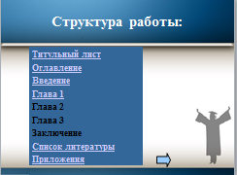
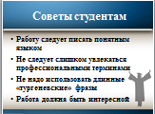
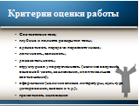
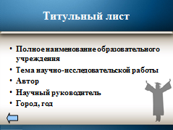
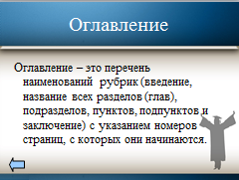
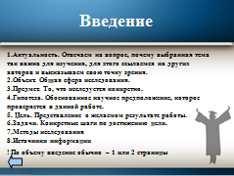
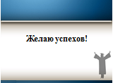
Инструкция к просмотру слайдов:
Слайд-фильм можно просматривать последовательно.
Можно просматривать слайд-фильм используя гиперссылки слайда «Структура работы» и - для возврата или просмотра далее.

